Slide 1
TFG DAM:
NestApp
Víctor Manuel González Bajo

Slide 2
Índice
01
04
02
05
03
Introducción
Diseño de la
parte logica
Entorno de Desarrollo
Demostracion
Diseño de la
Base de Datos

Slide 3
Entorno de trabajo
Dart
Flutter
Desarrollado por Google, Dart es conocido por su simplicidad y su rendimiento, lo que permite desarrollar aplicaciones rápidas y eficientes.
Un framework de código abierto desarrollado por Google para la creación de aplicaciones móviles multiplataforma.
Android Studio
Firebase
El IDE utilizado para escribir, probar y depurar el código de la aplicación. Android Studio proporciona todas las herramientas necesarias para el desarrollo de aplicaciones Flutter.
Una plataforma de desarrollo de aplicaciones de Google que ofrece diversas herramientas y servicios, como base de datos en tiempo real, autenticación, almacenamiento en la nube… etc.

Slide 4
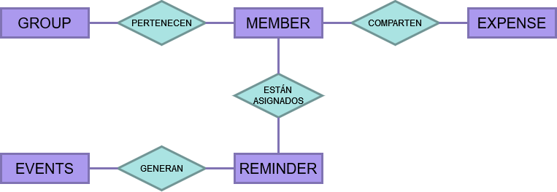
Modelo de datos

Slide 5

Diseño de la base de datos
El diseño de la base de datos se realizó utilizando Firebase Firestore, una base de datos NoSQL en tiempo real.
Muestra una estructura simplificada de las colecciones y documentos.
Una colección es un conjunto de Documentos. Y un Documento puede almacenar diferentes tipos de datos incluyendo otros documentos o ArrayList.

Slide 6
Colección Groups:
Documento (Group ID):
id: Identificador único del grupo.
name: Nombre del grupo.
desc: Descripción del grupo.
memberList: Lista de IDs de los miembros del grupo.
expenseList: Lista de gastos asociados al grupo.
noticeList: Lista de notificaciones del grupo.
reminderList: Lista de recordatorios del grupo.
eventList: Lista de eventos generados a partir de los recordatorios.
Colección Members:
Documento (Member ID):
userUID: Identificador único del usuario.
groupID: Identificador del grupo al que pertenece.
name: Nombre del miembro.
email: Correo electrónico del miembro.
noticeList: Lista de notificaciones del miembro.

Slide 7
Diseño de la parte lógica
He utilizado la tecnica de Mapeo objeto-relacional o ORM. Es decir los datos almacenados en firebase se convierten en objetos en el código de aplicación, facilitando así la manipulación y gestión de esos datos.
Group:
Gestión de Grupos: creacion, actualización y eliminación de los mismos.
Almacenar y gestionar las listas de miembros, gastos, noticias, recordatorios y eventos.
Member:
Gestión de Miembros: creacion, actualización y eliminación de los mismos.

Slide 8
Diseño de la parte lógica
Resto de modelos:
Expense: representación de un gasto, se puede asignar quién es el pagador, y quienes comparten el gasto.
Reminder: Guarda la información de las tareas, como a quien está asignada, si se repite y en el caso de que se repita la configuración de la repetición.
Event: Cada uno de los puntos en el tiempo configurados en Reminder, también tiene el método generateEvents que los configura según diga el Reminder.

Slide 9
Diseño de la parte lógica
Otras clases usadas:
AuthManager: Clase que me ayuda a manejar los usuarios de firebaseAuth.
Validator: Me comprueba si los correos o contraseñas introducidas son válidos.
IdGenerator: Me genera un String Alfanumérico de 8 caracteres aleatorios.

Slide 10
05
Demostracion

Slide 11
¡Muchas
Gracias!

